Slide 1
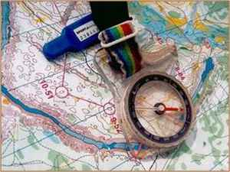
Определение
своего местонахождения
и направления движения
на местности

Slide 2
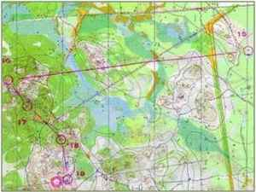
Ориентирование карты
Ориентирование на местности предполагает, кроме определения сторон горизонта, определение своего местонахождения относительно окружающих предметов и рельефа, а также выбор нужного направления движения.
Для определения по карте своего местонахождения прежде всего необходимо сориентировать ее относительно сторон горизонта,
т. е. держать так, чтобы верхняя сторона карты была обращена на север. (Все карты вычерчены таким образом, что их верх направлен на север.) При таком положении карты все направления на окружающие местные предметы совпадут с этими же направлениями на карте, а взаимное расположение местных предметов будет соответствовать их обозначениям на карте.

Slide 3
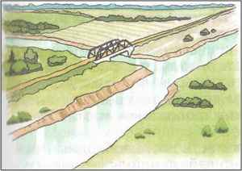
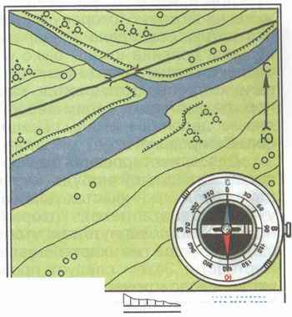
Ориентирование по компасу
При ориентировании карты по компасу его следует положить на боковую сторону карты так, чтобы линия север-юг его шкалы совпадала с направлением север-юг на карте, а нулевое деление шкалы было обращено к северной (верхней) стороне карты. Затем нужно отпустить тормоз стрелки компаса и, когда она остановится, начать поворачивать карту до тех пор, пока стрелка своим северным концом не совпадет с нулевым делением шкалы. При таком положении карта будет сориентирована.
Ориентирование карты по компасу

Slide 4
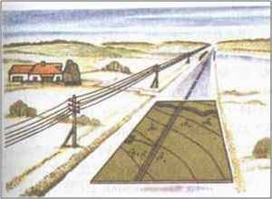
Ориентирование на местности
Для ориентирования карты на местности необходимо использовать какой-нибудь характерный линейный ориентир (прямолинейный участок дороги, просеку в лесу, характерный участок берега реки), который обозначен на карте. Карту необходимо повернуть так, чтобы направление этого линейного ориентира на карте совпало с его направлением на местности. Затем следует проверить, все ли местные предметы, расположенные на местности справа и слева от выбранного ориентира, имеют такое же расположение на карте, что будет свидетельствовать о том, что карта сориентирована правильно.

Slide 5
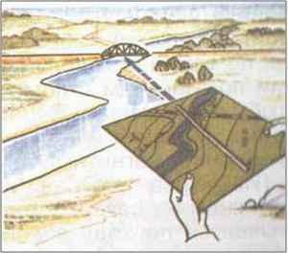
Ориентирование по направлению
Для ориентирования карты по направлениям на местные предметы используются два предмета, выбранные вами на местности (дерево, мост и т. п.) И изображенные на карте. Встав у одного из этих местных предметов, необходимо на карту положить карандаш так, чтобы соединить эти оба предмета; теперь поворачивайте карту до тех пор, пока карандаш не укажет на второй предмет на местности. Карта сориентирована.

Slide 6
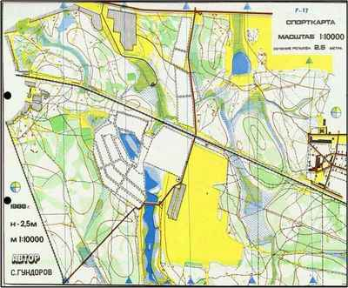
Определение направления движения
После того как вы сориентировали карту и установили свое место на ней, можно определить направление своего движения в намеченный район вашего похода. Направление движения вы можете выбрать или по местным ориентирам (по дороге, по тропинке, вдоль реки, вдоль линии электропередачи), или по азимутам с помощью компаса.

Slide 7
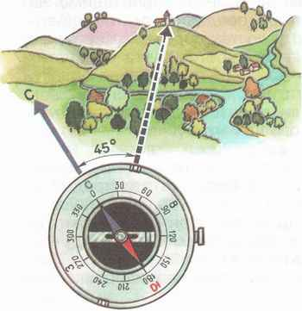
Азимут
Нужно отметить на шкале компаса значение, равное заданному (определенному по карте) магнитному азимуту. Затем, отпустив тормоз магнитной стрелки, повернуть компас в горизонтальной плоскости так, чтобы северный конец совпал с нулевым делением шкалы. Не меняя положения компаса, заметить на местности по линии визирования какой-нибудь удаленный местный предмет. Направление на него и будет направлением, соответствующим заданному азимуту.
Определение азимута

Slide 8

Вопросы и задания
1. Для чего необходимо ориентировать карту на местности?
2. Как ориентируется карта с помощью компаса?
3. Как можно сориентировать карту по линиям местности и по направлениям на местные предметы?
5. Как определить направление своего движения на местности?
6. В чем заключается сущность движения по маршруту по азимутам?
7. Потренируйтесь в ориентировании карты по компасу, по солнцу и часам.
Подготовить реферат: «Подготовка к выходу на природу»
Подготовиться к тестированию.

Slide 9
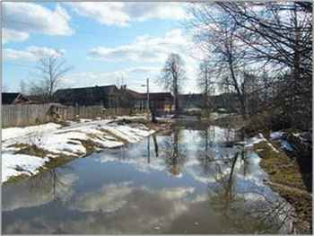
Подготовка к выходу
на природу

Slide 10
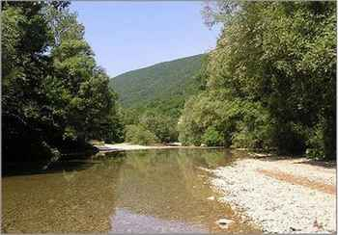
Обсуждение похода
Самой распространенной и доступной формой туристских походов являются однодневные походы с родителями или учителем.
При разработке плана необходимо детально обсудить основные цели похода и учебные задачи, которые необходимо будет отработать в походе. С учетом этого выбрать район похода и определить маршрут движения. При этом необходимо иметь в виду привлекательность путешествия и посильность отрабатываемых задач. Главное, чтобы в походе вы ближе познакомились с природной средой и получили удовлетворение от общения с ней.

Slide 11
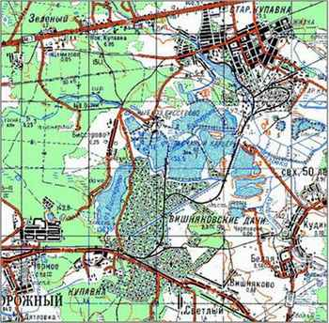

Выбор маршрута
Определяя район путешествия, необходимо его детально изучить. Затем разработать маршрут, для чего понадобится крупномасштабная карта избранного района. Устанавливаются начальная и конечная точки маршрута и основные ориентиры, через которые будет проходить маршрут. Повороты на маршруте лучше выбирать у характерных, легко распознаваемых ориентиров. (Расстояние между ориентирами не должно превышать 2 км.) После этого необходимо произвести расчет движения по маршруту. Расчеты оформляют на карте или в специальной таблице.

Slide 12
Отработка навыков ориентирования на местности
1. В исходной точке маршрута отрабатывается ориентирование карты, устанавливают свое местонахождение на местности и на карте, определяют направление движения группы по маршруту.
2. У ориентира №1 проводится тренировка в определении сторон горизонта по солнцу и часам и по признакам местных предметов и определяется направление дальнейшего движения.
З. На отрезке от ориентира №2 до конечной точки маршрута отрабатывают определение направления движения и выход в конечную точку маршрута без компаса.
4. В конечном пункте маршрута выполняются бивачные работы (разводится костер, приготовляется пища на костре) и другие туристские работы.
5. На обратном пути закрепляют навыки в ориентировании на местности.

Slide 13
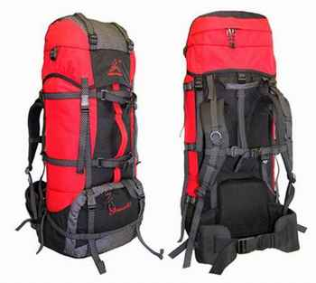
В поход !
При подготовке к походу его участники:
собирают необходимое снаряжение для группы в зависимости от учебных задач и условий погоды, продукты питания, одежду по сезону;
тренируются в правильной укладке рюкзака;
определяют способы выхода в исходную точку маршрута (пешком или на определенных видах транспорта в зависимости от условий проживания).

Slide 14
Вопросы и задания:
1. Для чего нужна подготовка к походу на природу и что она включает?
2. Как проводится изучение района похода и на что обращается при этом основное внимание?
З. Как выбирают маршрут похода и определяют основные его этапы?
4. Какие организационные вопросы должны решить участники похода при подготовке к нему?

Slide 15
Домашнее задание:
Написать ответы на вопросы:
Назовите способы определения сторон света на местности.
Какие вы знаете способы определения сторон света по местным предметам?
Ориентирование по карте
Самый надежный способ определения сторон горизонта
Определение сторон горизонта по солнцу и часам.
Что включает в себя умение ориентироваться на местности?

